Slide 1

区块链数据存储读书报告
秦清澳

Slide 2
01 / 背景
02 / 存储架构
目录
CONTENTS
03 / 编码
04 / 密码学策略
05 / 总结与展望

Slide 3
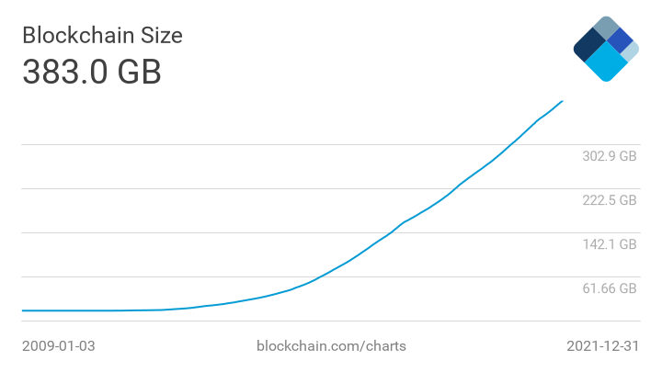
背景
由于区块链要求节点必须存储全部历史数据，在这个每天产生海量数据的时代，节点的存储压力会越来越大。以比特币为例，截止到2021年12月31日，其所占存储空间已达到约383.0GB。这导致当新节点加入区块链网络时，初始同步过程耗费大量时间。另外，使用区块链存储数据，在带来便利的同时，也会带来安全性问题以及查询效率低下、审计计算成本高昂等性能局限性问题。不管从区块链本身的角度，还是从区块链应用的角度，区块链的数据存储问题都极为重要。

Slide 4

存储架构-区块链+分布式文件系统
为了应对区块链的数据存储所占空间日益增大的问题，多项研究提出了使用区块链存储关键信息（元数据，包括文件关键字索引、交易有关信息、IPFS返回的哈希值），使用分布式文件系统这种链下方式存储真实数据的存储架构。

Slide 5
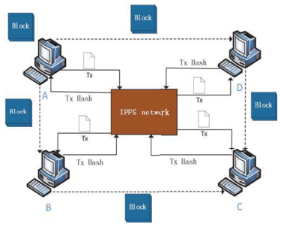
存储架构-区块链+IPFS
星际文件系统(Inter Planet File System, 简称IPFS)可以存储结构化和非结构化文件，不仅提供了基于内容寻址和基于位置寻址两种交易访问方式，还可以处理数据冗余以及优化副本文件。因此，大多数工作使用IPFS作为存储真实数据的分布式文件系统。
除此之外，通过创建二级区块链、冷热数据分类、数据交易并行的方法，还可以解决区块链吞吐量低、初始同步时间慢等性能问题。

Slide 6
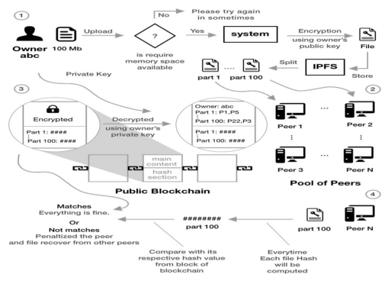
存储架构-区块链+云存储
除了采用区块链+云存储的架构外，还采用了一种基于循环队列的回收闲置空间的方法，避免了存储空间的浪费。另外，通过重用区块链以太网存储的智能合约字节码，节省了将近46%的智能合约数据存储空间,提高了区块链的存储可扩展性。

Slide 7
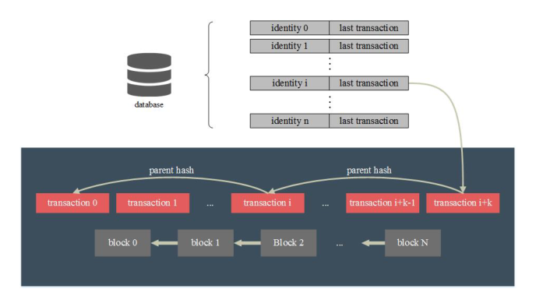
存储架构-双链
利用链式数据结构存储区块链交易的哈希值，与区块链的链形成了一种双链存储架构。这一架构可以巧妙地解决区块链技术难以实现自动化存储和基于身份批量获取区块链存储的哈希数据的问题。

Slide 8
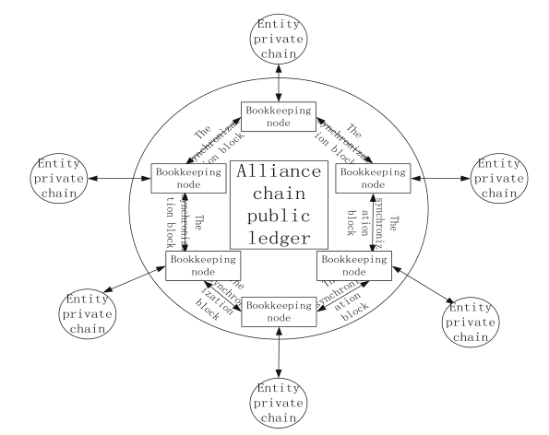
存储架构-复合链
如图所示，该架构是一种结合私有链与联盟链的复合链区块链架构。该架构根据待存储的实体数据的特点和实体本身的存储需求，在每个实体内构建一条私有链。在此基础上，结合区块链技术不同应用模式的特点，在不同实体之间构建联盟链。该存储架构实现了在复杂或分类场景下的自适应数据关联存储，从而解决了单一区块链存储结构带来的存储效率低的问题。

Slide 9
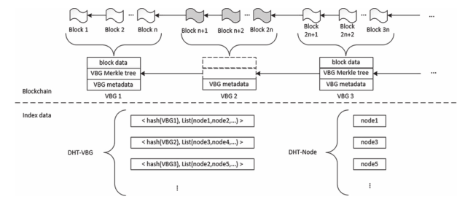
存储架构-虚拟区块组
VBG(virtual block group)的思想将所有区块根据区块高度分为若干个VBG。一些VBG存储完整的区块数据，称为全VBG；而其他VBG只存储元数据信息，称为简单VBG。在该架构下，每个节点只需要存储部分区块数据，大量节省了节点的存储空间。

Slide 10
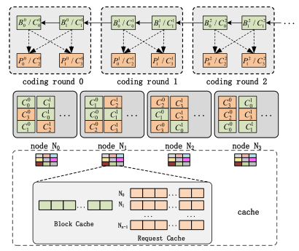
编码-RS编码
分布式存储系统往往采用冗余策略来提高系统可靠性，而擦除编码(简称EC)就是一种有效的冗余策略。EC将原始数据块们转换成一个编码块集合(即chunk)，使得任何具有足够可用chunk的子集都可以重建原始数据。在相同的容错级别下，EC的存储开销比基于副本方式低得多。作为一种被广泛使用的EC码，RS编码可以使每个数据块的存储成本从O(n)减少到O(1)，极大地降低了存储空间。通过结合RS编码、参考前向模型以及智能合约等技术，在减小存储空间的同时，还可以实现存储节点的负载均衡、保证数据的不可篡改以及隐私性。

Slide 11
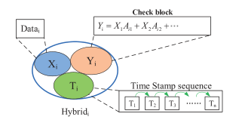
编码-本地再生编码
作为改进的BCH码，再生编码不仅保留了MDS擦除编码的特性，而且通过结合网络编码(Network Coding,简称NC)的原理来修复出错的数据，大大降低了所需的网络带宽。再生编码在不影响数据整体完整性的情况下，大幅地减少了每个节点的存储空间。
基于本地再生编码技术的区块链系统可以保证网络数据的可靠性和隐私性。当发现存储的数据被损坏时，由矢量编码(vector code)构建的多个本地修复组可以同时且高效地修复多个分布式数据存储节点，从而使系统有良好的局部可修复性和实时性。

Slide 12
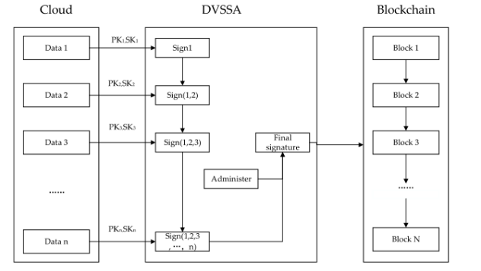
密码学策略-顺序聚合签名
采用顺序聚合签名，在减小区块链数据存储大小的同时，可以提高区块链的安全性。区块链结合一个具有指定验证者的顺序聚合签名方案(sequential aggregate signature scheme with a designated verifier，简称DVSSA)，通过对所有人签名的顺序聚合压缩了区块链存储空间，并可以解决非法访问问题。

Slide 13
密码学策略-群签名
群签名是隐私保护过程的一个很好的加密工具，确保匿名性、认证性和可问责性。群签名使组的成员能够代表组生成签名，并且不能追溯到其签名者。群签名用于隐私身份信息保护。基于短群签名方案设计协议，可以更好的提高效率，因为它的签名大小和计算成本是标准模型中最好的方案。
基于边缘计算的简化群签名的概念可以高效地验证存储数据和保护数据隐私。而在边缘计算中，边缘设备和终端设备可以很容易地通过云服务建立长期的信任关系。因此，简化群签名可以舍弃可追踪性，使得数据验证的时间复杂度大小仅为O(1)。采用简化群签名，极大地降低了数据验证成本。

Slide 14
总结与展望
目前，区块链数据存储最大的困难便是数据膨胀问题。由于区块链的可追溯性，要求存储所有历史记录，这需要巨大的存储空间。针对这一问题，目前的解决方案包括采用新的存储架构，例如结合链下存储系统或者双链、复合链等；采用编码技术，例如擦除编码、网络编码等；采用新颖的密码学策略，例如群签名、聚合签名等数字签名技术。
但当前的解决方案存在着相应的问题，链下存储会破坏审计的完整性，降低了区块链的安全性。编码技术的解码复杂度太高，导致修复效率低下，甚至会占用大量的网络带宽，严重时会导致网络拥塞。另外，由于区块链的数据存储方式，其不可变性和公共可访问性会引起安全性和存储效率以及数据查询可用性问题。未来可以针对这些问题提出新的方案。

Slide 15
感谢观看!

